Slide 1


Nueva EPS
Defensora Delegada para el Derecho a la Salud y la Seguridad Social
Dra. Claudia Vaca González

Slide 2
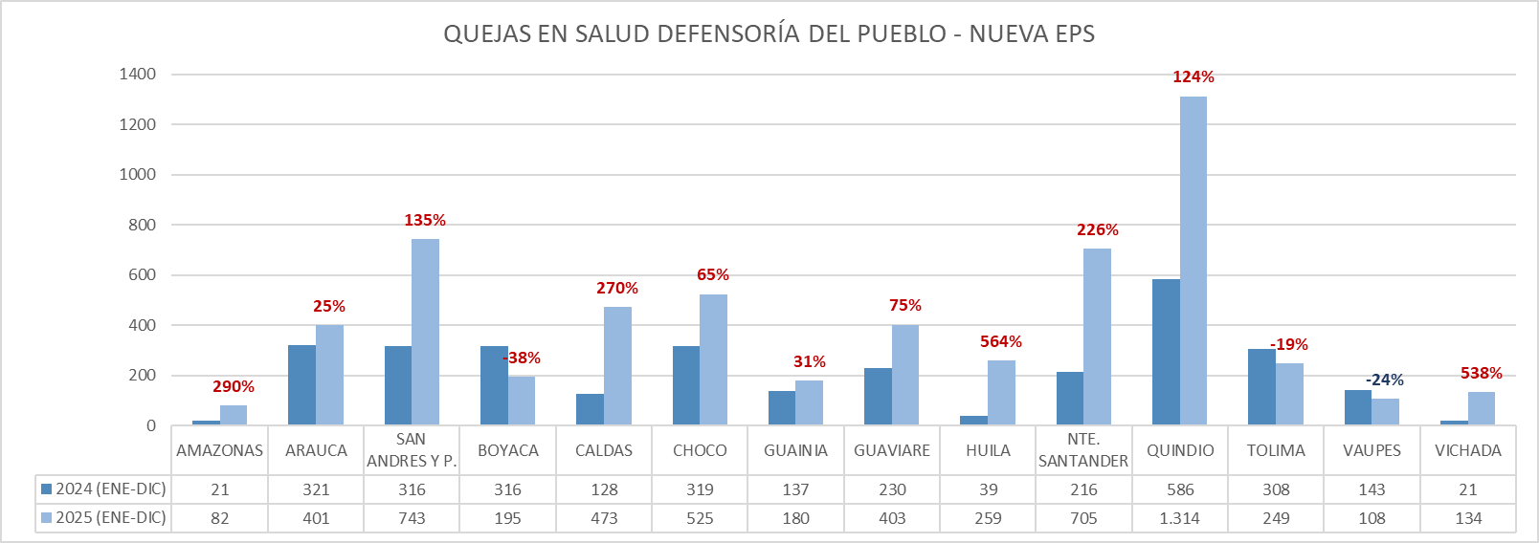
Quejas Defensoria del Pueblo en regiones priorizadas Nueva EPS 2024 – 2025
Fuente: Sistema información Defensoria – Vision WEB

Slide 3
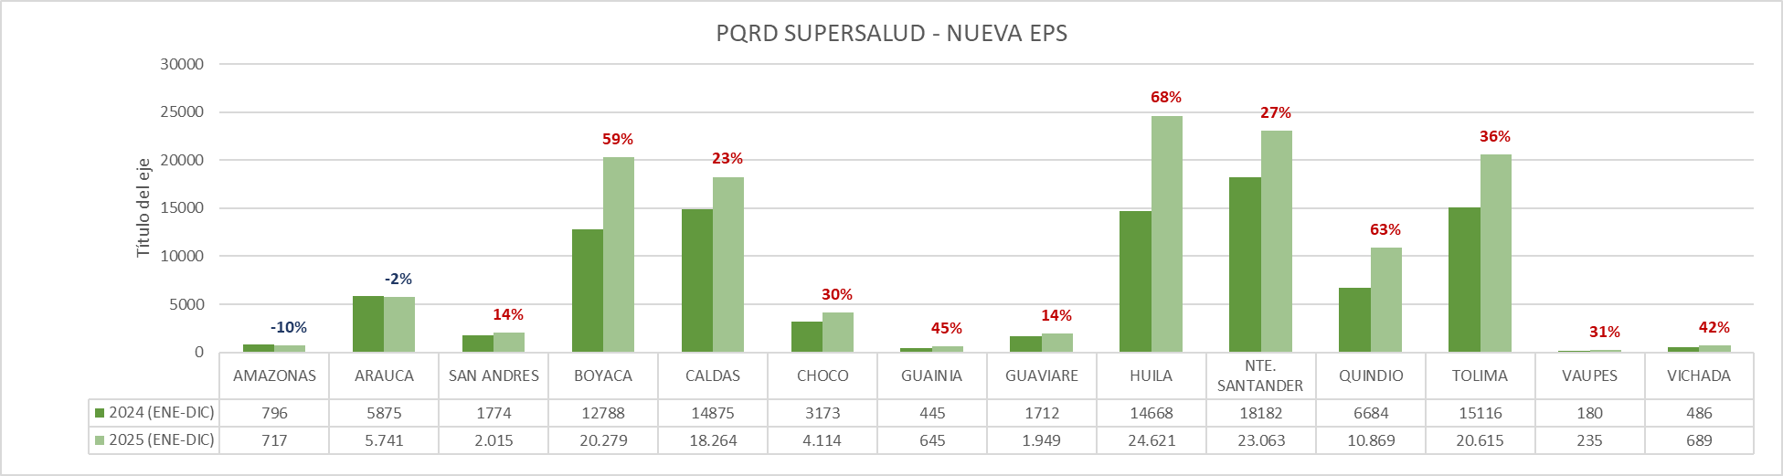
PQRD Supersalud en regiones priorizadas Nueva EPS 2024 – 2025
Fuente Analisalud – www.Supersalud.gov.co

Slide 4
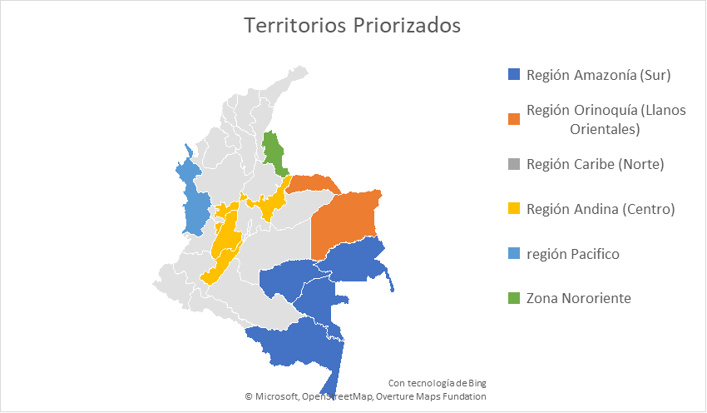
Nueva EPS – regiones priorizadas por Zonas
Quindío

Slide 5
Quejas Defensoria del pueblo Zona Amazonia
Región Amazonía (Sur) | PRINCIPALES MOTIVOS | QUEJAS 2025
AMAZONAS | FALTA DE OPORTUNIDAD EN OTROS SERVICIOS | 23
 | FALTA DE OPORTUNIDAD EN CITAS MEDICAS ESPECIALIZADAS Y/O MEDICINA GENERAL | 15
 | NEGACION DE CUBRIMIENTO DE TRANSPORTE, ALOJAMIENTO Y ALIMENTACION PARA EL PACIENTE | 9
 | Total AMAZONAS | 82
GUAINIA | FALTA DE OPORTUNIDAD EN CITAS MEDICAS ESPECIALIZADAS Y/O MEDICINA GENERAL | 24
 | PROBLEMAS EN EL SISTEMA DE REFERENCIA Y CONTRARREFERENCIA, RED DE PRESTADORES INSUFICIENTE | 19
 | FALTA DE OPORTUNIDAD EN OTROS SERVICIOS (MEDICINA GENERAL, PROCEDIMIENTOS, TRATAMIENTOS, EXAMENES DE LABORATORIO, ORTESIS, PROTESIS E INSUMOS MEDICOS, CIRUGIAS) | 16
 | Total GUAINIA | 180
GUAVIARE | FALTA DE OPORTUNIDAD EN MEDICAMENTOS | 128
 | FALTA DE OPORTUNIDAD EN CITAS MEDICAS ESPECIALIZADAS Y/O MEDICINA GENERAL | 89
 | PROBLEMAS EN EL SISTEMA DE REFERENCIA Y CONTRARREFERENCIA, RED DE PRESTADORES INSUFICIENTE | 85
 | Total GUAVIARE | 403
VAUPES | FALTA DE OPORTUNIDAD EN CITAS MEDICAS ESPECIALIZADAS Y/O MEDICINA GENERAL | 33
 | NEGACION DE CUBRIMIENTO DE TRANSPORTE, ALOJAMIENTO Y ALIMENTACION PARA EL PACIENTE | 16
 | FALTA DE OPORTUNIDAD EN MEDICAMENTOS | 15
 | Total VAUPES | 108
Fuente: Sistema información Defensoria – Vision WEB

Slide 6
Problemáticas Zona Amazonia
Guainía y Guaviare (Situación crítica al ser NUEVA EPS el único asegurador del departamento)
Referencia y contrarreferencia.
Entrega de medicamentos: Falta de disponibilidad de medicamentos por parte del operador DISCOLMETS con negaciones, entregas incompletas y pendientes (Según Visita de verificación). Mesas técnicas convocadas por parte del Ministerio Público, donde se asumen compromisos por parte de NUEVA EPS y DISCOLMETS.
Remisiones y pago de viáticos
Cartera y pagos atrasados Deudas generalizadas con los prestadores lo que genera suspensiones parciales de servicios.
Hospital San José del Guaviare (ESE II Nivel) deuda 54.000 millones de pesos
IPS Nueva Salud Integral (San José del Guaviare) deuda 2.000 millones de pesos a corte de julio de 2025.
Disminución en la disponibilidad de citas de especialidades en ciudades como Villavicencio y Bogotá, debido al cierre parcial o definitivo de varios prestadores.
En la última semana hemos recibido quejas de pacientes que por ejemplo tenían citas de control de postoperatorio y de especialidades en el Hospital HUN, Clínica Nueva El Lago y San Diego

Slide 7
Problemáticas Zona Amazonia
Vaupés
Dispensación de medicamentos
Demoras en la asignación de citas
Cartera y pagos atrasados : Afectando las operaciones fluviales en zonas aledañas, el servicio de urgencias,
así como la demanda que se presenta en los servicios no asistenciales en los traslados vitales y de urgencias en las más de 200 comunidades indígenas de todo el departamento de Vaupés.
Amazonas
Acceso a tratamientos y terapias especializados en el Amazonas
Cartera y pagos atrasados : Giros insuficientes y pagos retrasados a prestadores en Leticia
Represamiento de pacientes hospitalizados ante la deficiente red de prestadores de servicios: pacientes en espera más de 30 días para remisión, situación agravada desde la intervención
Problemas de información, comunicación y canales de gestión de casos
A través de una acción de tutela, el Juzgado Promiscuo de Familia de Leticia ordenó a la Nueva EPS garantizar de manera inmediata y prioritaria el acceso al tratamiento de diálisis para 40 pacientes que enfrentaban barreras críticas en la atención.

Slide 8
Quejas Defensoria del pueblo Zona Andina
Región Andina (Centro) | PRINCIPALES MOTIVOS | QUEJAS 2025
BOYACA | FALTA DE OPORTUNIDAD EN MEDICAMENTOS | 115
 | FALTA DE OPORTUNIDAD EN CITAS MEDICAS ESPECIALIZADAS Y/O MEDICINA GENERAL | 42
 | FALTA DE OPORTUNIDAD EN OTROS SERVICIOS (MEDICINA GENERAL, PROCEDIMIENTOS, TRATAMIENTOS, EXAMENES DE LABORATORIO, ORTESIS, PROTESIS E INSUMOS MEDICOS, CIRUGIAS) | 8
 | Total BOYACA | 195
CALDAS | FALTA DE OPORTUNIDAD EN MEDICAMENTOS | 185
 | FALTA DE OPORTUNIDAD EN CITAS MEDICAS ESPECIALIZADAS Y/O MEDICINA GENERAL | 91
 | NEGACION DE SERVICIOS EN CITAS MEDICAS ESPECIALIZADAS Y/O MEDICINA GENERAL | 45
 | Total CALDAS | 473
HUILA | FALTA DE OPORTUNIDAD EN MEDICAMENTOS | 134
 | FALTA DE OPORTUNIDAD EN CITAS MEDICAS ESPECIALIZADAS Y/O MEDICINA GENERAL | 27
 | NEGACION DE SERVICIOS EN NO ENTREGA DE MEDICAMENTOS Y/O ENTREGA PARCIAL DE MEDICAMENTOS | 13
 | Total HUILA | 259
QUINDIO | FALTA DE OPORTUNIDAD EN MEDICAMENTOS | 489
 | FALTA DE OPORTUNIDAD EN CITAS MEDICAS ESPECIALIZADAS Y/O MEDICINA GENERAL | 378
 | FALTA DE OPORTUNIDAD EN OTROS SERVICIOS (MEDICINA GENERAL, PROCEDIMIENTOS, TRATAMIENTOS, EXAMENES DE LABORATORIO, ORTESIS, PROTESIS E INSUMOS MEDICOS, CIRUGIAS) | 187
 | Total QUINDIO | 1.314
TOLIMA | FALTA DE OPORTUNIDAD EN MEDICAMENTOS | 80
 | FALTA DE OPORTUNIDAD EN CITAS MEDICAS ESPECIALIZADAS Y/O MEDICINA GENERAL | 66
 | FALTA DE OPORTUNIDAD EN OTROS SERVICIOS (MEDICINA GENERAL, PROCEDIMIENTOS, TRATAMIENTOS, EXAMENES DE LABORATORIO, ORTESIS, PROTESIS E INSUMOS MEDICOS, CIRUGIAS) | 24
 | Total TOLIMA | 249
Fuente: Sistema información Defensoria – Vision WEB

Slide 9
Problemáticas Zona Andina
Boyacá
Entrega de medicamentos: Falta de disponibilidad de medicamentos por parte del operador DISCOLMETS con negaciones, entregas incompletas y pendientes. Mesas técnicas convocadas por parte del Ministerio Público, donde se asumen compromisos por parte de NUEVA EPS y DISCOLMETS
Demoras en la asignación de citas médicas
Cartera y pagos atrasados: Deudas generalizadas con los prestadores que genera suspensiones parciales de servicios.
Quindío
Demora en la entrega de medicamentos:
Afiliados sin claridad de red tras salida de Colsubsidio a partir del 1° de enero
Problemas de información y comunicación sobre los gestores farmacéuticos habilitados.
Incremento en el número de tutelas y PQR
Acción popular ante la enorme cartera.
Cartera y pagos atrasados : En agosto de 2025, la Clínica La Sagrada Familia suspendió atenciones a la Nueva EPS, afectando gravemente a los usuarios del departamento

Slide 10
Problemáticas Zona Andina
Tolima
Entrega de medicamentos:
Faltas graves en la estrategia entregaron de medicamentos. Saturación del sistema de urgencias debido a la no entrega de medicamentos.
550 mil afiliados sin claridad de red tras salida de Colsubsidio y la transición al operador
Medic se presentan demoras en la atención.
Cartera y pagos atrasados : Deudas generalizadas con los prestadores que genera suspensiones parciales de servicios y pone en riesgo la sostenibilidad financiera de hospitales y clínicas del departamento.
Capacidad hospitalaria superada: ocupación ~200%
Remisiones y pago de viáticos
Red contratada y agendas
Situación fiebre amarilla: 20 casos en 2026 con 11 fallecidos
Caldas
Dispensación de medicamentos
Cartera y pagos atrasados : Problemas de cartera afecta los procesos de oncología y pediatría
disponibles y salud mental
Demoras en la asignación de citas médicas
Acción popular y Comisión de Moralización

Slide 11
Problemáticas Zona Andina
Huila
Entrega de medicamentos: Falta de disponibilidad de medicamentos por parte del operador DISCOLMETS con negaciones, entregas incompletas y pendientes. Mesas técnicas convocadas por parte del Ministerio Público, donde se asumen compromisos por parte de NUEVA EPS y DISCOLMETS - Acción de tutela por parte de la Defensoría del Pueblo y la Personería Municipal de Neiva.
Cartera y pagos atrasados : Deudas generalizadas con los prestadores lo que genera suspensiones parciales de servicios.
ESE Hospital María Auxiliadora del municipio de Iquira, ha suspendido servicios de consulta externa y limita la prestación del servicio a casos de urgencias, vacunación y atención a mujeres gestantes.
Clínica BELO HORIZONTE LTDA, IPS privada que presta servicios de segundo y tercer nivel, cerraría servicios por la falta de pago a partir del 1 de marzo.
Referencia y contrarreferencia

Slide 12
Quejas y problemáticas Zona Insular
Zona Insular | PRINCIPALES MOTIVOS | QUEJAS 2025
SAN ANDRES | FALTA DE OPORTUNIDAD EN MEDICAMENTOS | 216
 | FALTA DE OPORTUNIDAD EN CITAS MEDICAS ESPECIALIZADAS Y/O MEDICINA GENERAL | 124
 | NEGACION DE CUBRIMIENTO DE TRANSPORTE, ALOJAMIENTO Y ALIMENTACION PARA EL ACOMPANANTE | 77
 | Total SAN ANDRES Y PROVIDENCIA | 743
Fuente: Sistema información Defensoria – Vision WEB
San Andres y providencia
Entrega de medicamentos: Interrupción y suspensión en la entrega de medicamentos pacientes crónicos por parte de IPS Cafam
Deficiente red de prestadores de servicios: Represamiento de pacientes
Dificultad con traslados Aero medicalizados para pacientes que requieren mayor nivel de complejidad, debido a la poca red de prestadores en otros territorios dispuestos a recibir pacientes de Nueva EPS
Deficientes canales de comunicación para garantizar la prestación o autorizar servicios desde el nivel central.
Cartera y pagos atrasados : La ESE Hospital Departamental suspendió la prestación de los servicios de: RX, laboratorio, consultas sub especializadas, los médicos y especialistas están en paro, no hay medicamentos e insumos .
La secretaria de Salud realiza mesas de trabajo.

Slide 13
Quejas Zona Orinoquia
Región Orinoquía (Llanos Orientales) | PRINCIPALES MOTIVOS | QUEJAS 2025
ARAUCA | PROBLEMAS EN EL SISTEMA DE REFERENCIA Y CONTRAREFERENCIA, RED DE PRESTADORES INSUFICIENTE | 194
 | FALTA DE OPORTUNIDAD EN CITAS MEDICAS ESPECIALIZADAS Y/O MEDICINA GENERAL | 43
 | NEGACION DE CUBRIMIENTO DE TRANSPORTE, ALOJAMIENTO Y ALIMENTACION PARA EL ACOMPANANTE | 34
 | Total ARAUCA | 401
VICHADA | FALTA DE OPORTUNIDAD EN MEDICAMENTOS | 70
 | FALTA DE OPORTUNIDAD EN CITAS MEDICAS ESPECIALIZADAS Y/O MEDICINA GENERAL | 21
 | FALTA DE OPORTUNIDAD EN OTROS SERVICIOS (MEDICINA GENERAL, PROCEDIMIENTOS, TRATAMIENTOS, EXAMENES DE LABORATORIO, ORTESIS, PROTESIS E INSUMOS MEDICOS, CIRUGIAS) | 7
 | Total VICHADA | 134
Fuente: Sistema información Defensoria – Vision WEB

Slide 14
Problemáticas Zona Orinoquia
Vichada
Dispensación de medicamentos
Problemas de cartera que afectan los procesos de referencia y contrarreferencia
Precaria infraestructura
A pesar de las acciones desde la Defensoría Regional no hay cumplimiento de acuerdos debido a fallas estructurales en el ejercicio de control y vigilancia
Arauca
Interrupción y suspensión en la entrega de medicamentos.
Cartera y pagos atrasados: causando indisponibilidad de medicamentos:
Se reportó suspensión del servicio farmacéutico por parte de la IPS MYT
Problemas de información, comunicación y canales de gestión de casos

Slide 15
Quejas y problemáticas Zona Pacífico
región Pacifico | PRINCIPALES MOTIVOS | QUEJAS 2025
CHOCÓ | FALTA DE OPORTUNIDAD EN CITAS MEDICAS ESPECIALIZADAS Y/O MEDICINA GENERAL | 134
 | FALTA DE OPORTUNIDAD EN MEDICAMENTOS | 103
 | PROBLEMAS EN EL SISTEMA DE REFERENCIA Y CONTRAREFERENCIA, RED DE PRESTADORES INSUFICIENTE | 89
 | Total CHOCO | 525
Fuente: Sistema información Defensoria – Vision WEB
Chocó
Fallas en la dispensación de medicamentos: Debido a las deudas millonarias que superan los $250.000 millones, afectando la atención de pacientes crónicos y la operación hospitalaria.
Red insuficiente:
El hospital San Francisco de Asís de Quibdó se declaró el estado de emergencia, las urgencias de adultos sobrepasaran el 280 % de su capacidad, debido al cierre de IPS privadas en el departamento de Chocó; es el único receptor de urgencias de mediana y alta complejidad. El desabastecimiento de medicamentos e insumos, sumado a la quema de camiones, disminuyó el inventario operativo del hospital a niveles de alto riesgo.
Cartera y pagos atrasados:
Problemas de cartera que afectan el funcionamiento del Hospital San Francisco de Asís
37 hospitales públicos en Antioquia anunciaron la suspensión de servicios no urgentes a afiliados de la Nueva EPS debido a carteras en mora.

Slide 16
Quejas y problemáticas Zona Nororiente
Zona Nororiente | PRINCIPALES MOTIVOS | QUEJAS 2025
NORTE SANTANDER | FALTA DE OPORTUNIDAD EN MEDICAMENTOS | 441
 | FALTA DE OPORTUNIDAD EN CITAS MEDICAS ESPECIALIZADAS Y/O MEDICINA GENERAL | 100
 | NEGACION DE SERVICIOS EN CITAS MEDICAS ESPECIALIZADAS Y/O MEDICINA GENERAL | 17
 | Total NORTE SANTANDER | 705
Fuente: Sistema información Defensoria – Vision WEB
Norte de Santander
Entrega de medicamentos: Se reporta usuarios con más de 6 meses, inclusive años a la espera de la entrega de sus medicamentos específicamente en las farmacias Audifarma y Cafam.
- Afiliados sin claridad de red tras salida de Colsubsidio a partir del 1° de enero
Remisiones y pago de viáticos
Citas con especialistas: No se han reactivado las citas médicas y tampoco se hace seguimiento a enfermedades crónicas.
Falta de pago IPS: Amenazas de cierre en varios hospitales del departamento y prestación del servicio en el Hospital Universitario Erasmo Meoz en Cúcuta y riesgo de cierre de servicios en el Hospital Emiro Cañizares en Ocaña.

Slide 17
Muchas Gracias!

